Slide 1
基本操作マニュアル
電子帳簿保存システム「楽楽電子保存」
Ver.1

Slide 2
目次
ログイン／パスワード設定
ファイルのアップロード
ファイルの保存（PDF分割／AI-OCR)
ファイルの検索／ダウンロード
入力内容の修正

Slide 3
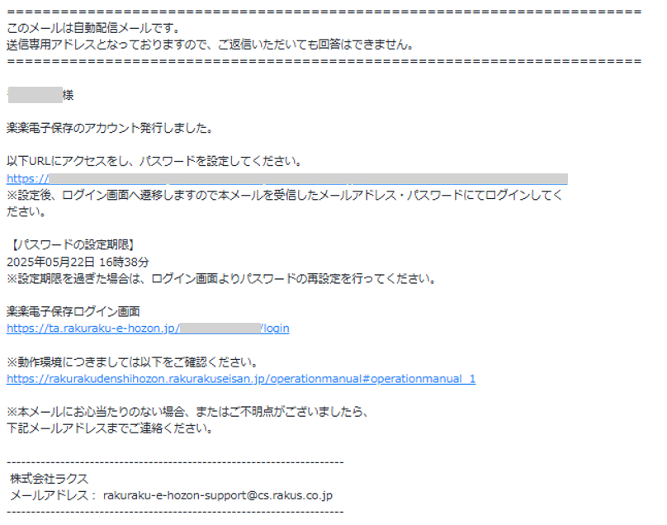
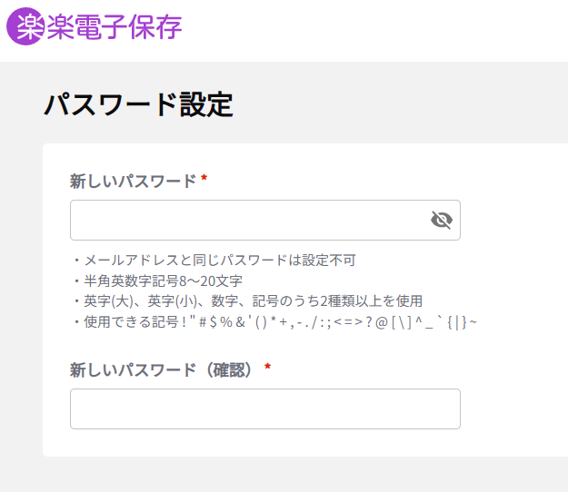
1.ログイン／パスワード設定
        手順①
管理者がユーザー登録の手続きをすると、
パスワード設定のメールが届きます。
メール本文中に記載のパスワード設定用URLをクリックします。
件名：【楽楽電子保存】アカウント情報のご案内
Fromアドレス：no-reply@rakuraku-e-hozon.jp
        手順②
        新しいパスワードを入力し、画面下の「確定」をクリックします。

Slide 4
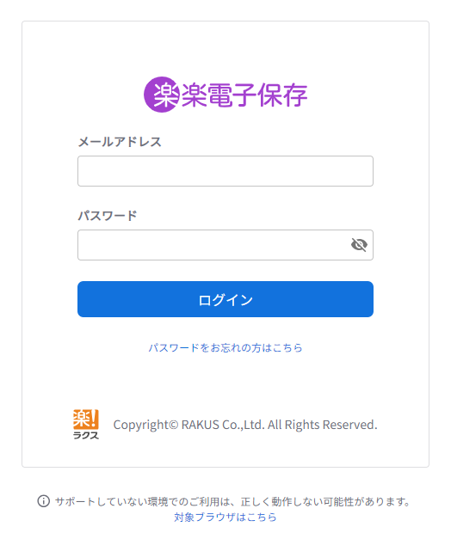
1.ログイン／パスワード設定
        手順③
パスワードの設定が完了すると、ログイン画面に遷移します。
登録メールアドレスと設定したパスワードでログインしてください。
※パスワードが設定期限切れの場合は、
ログイン画面の「パスワードをお忘れの方はこちら」からご設定ください。

Slide 5
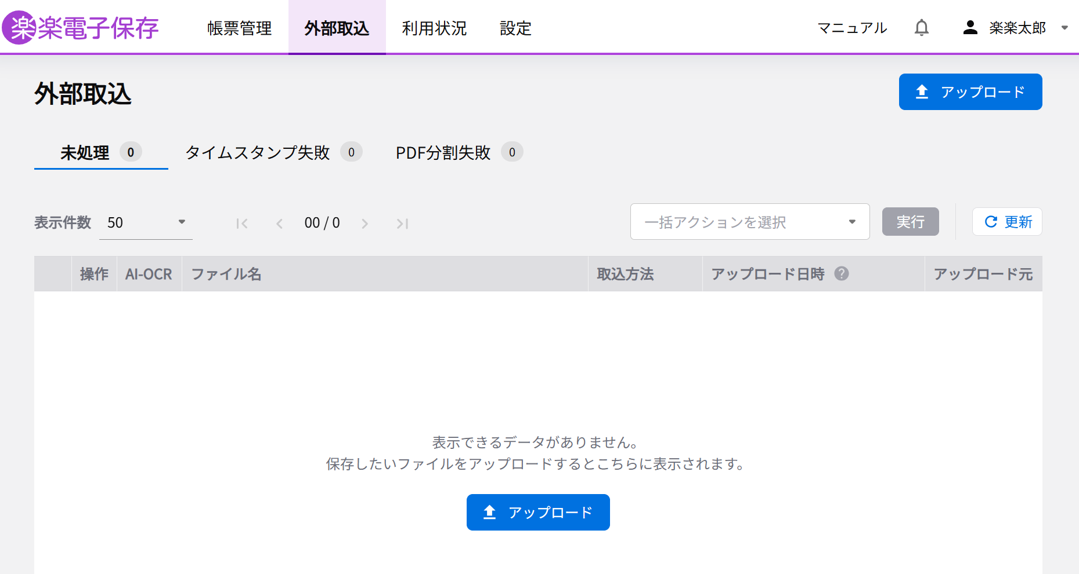
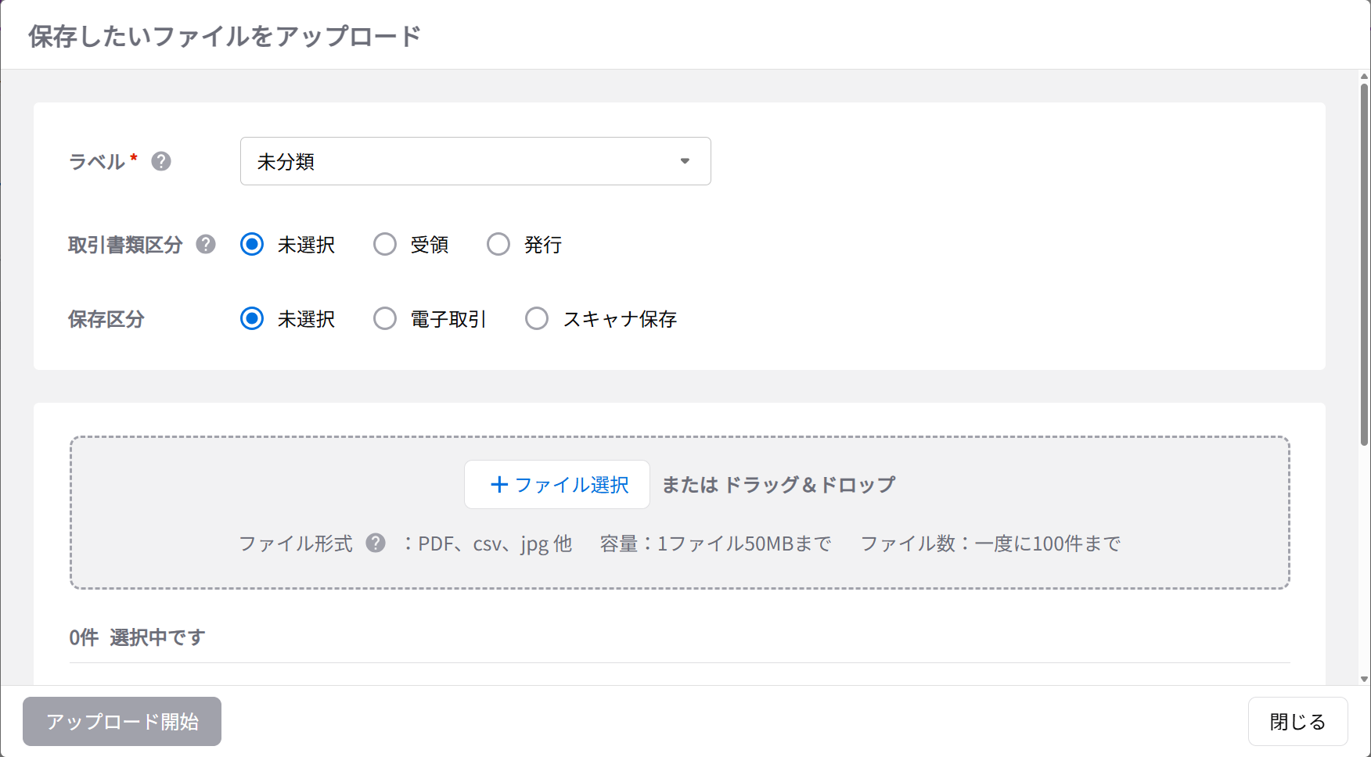
2.ファイルのアップロード
        手順①
「外部取込」メニューにて「アップロード」（画面中央または画面右上）
をクリックします。
        手順②
        画面中央の「+ファイル選択」をクリックし、
        アップロードしたいファイルを選択します。
        もしくは、グレー点線の枠内にドラッグ＆ドロップします。
※スキャナ保存を行う際は、あらかじめ読取解像度や階調など
スキャナ保存要件を満たしたファイルをパソコンのフォルダにご用意ください。
        「ラベル」「取引書類区分」「保存区分」を選択します。

Slide 6
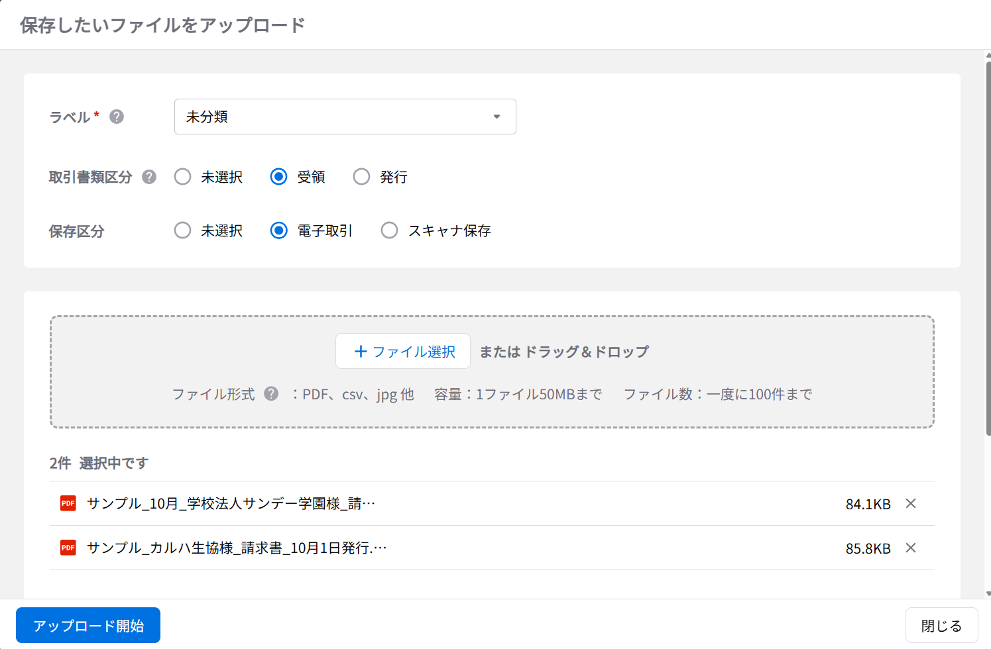
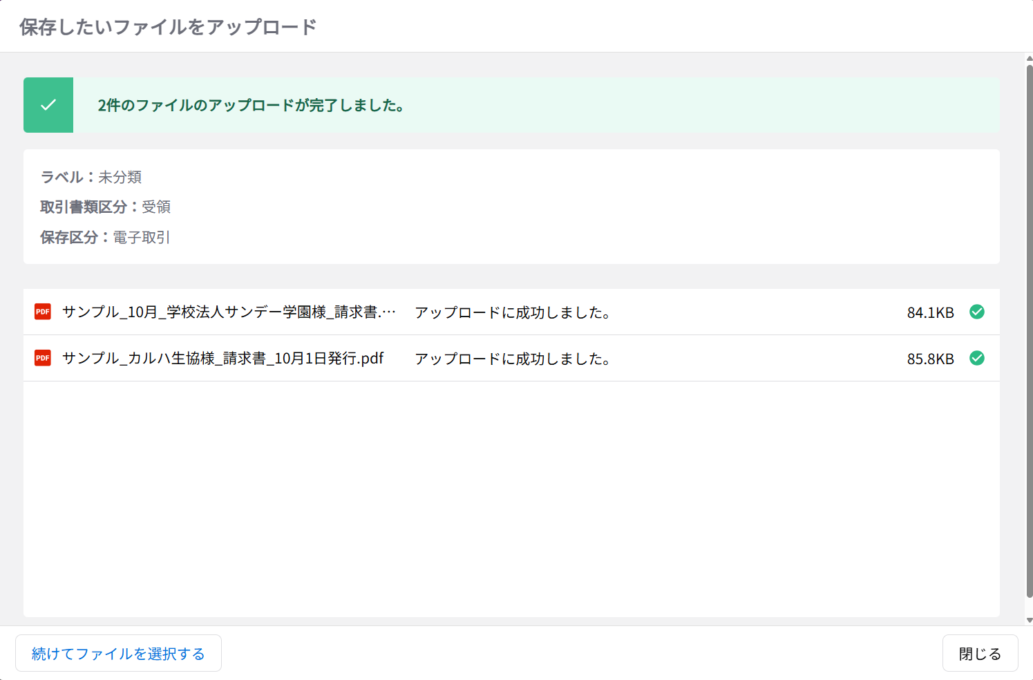
2.ファイルのアップロード
        手順③
選択したファイルが画面上に表示されます。
ファイルと「ラベル」「取引書類区分」「保存区分」に間違いがないか確認し
画面左下の「アップロード開始」をクリックします。
        手順④
        アップロード完了の表示が出たら右下の「閉じる」をクリックします。
        ※連続でファイルをアップロードする場合、
        画面左下の「続けてファイルを選択する」をクリックします。

Slide 7
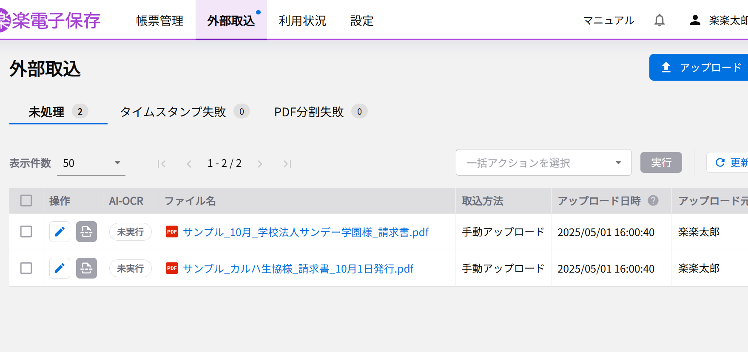
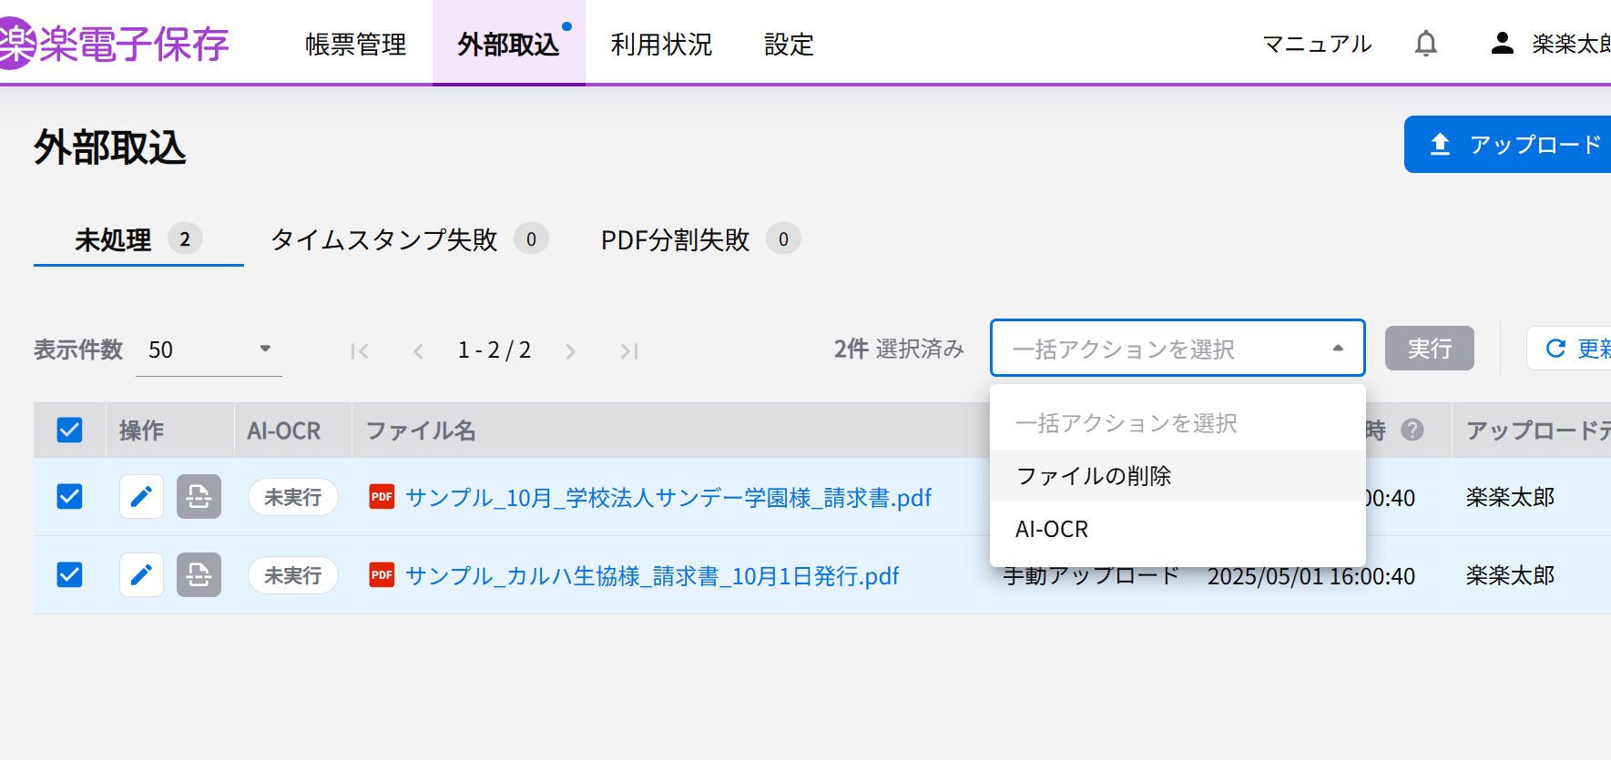
2.ファイルのアップロード
        手順⑤
選択したファイルのアップロードが完了すると、
以下画面のようにアップロードしたファイルが一覧画面に表示されます。
        補足
タイムスタンプ付与前の、外部取込にあるファイルは削除が可能です。
「外部取込」メニューで、削除したい帳票データの
チェックボックスにチェックをつけます。
画面右側のプルダウンメニューより「ファイルを削除」を選択して、
「実行」をクリックします。

Slide 8
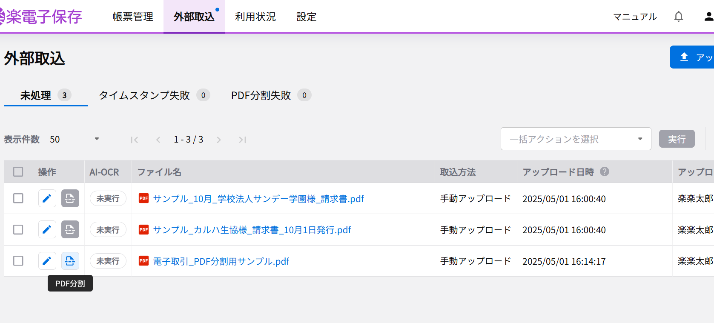
3.ファイルの保存（PDF分割／AI-OCR）
        PDF分割 手順①
「外部取込」画面で、該当ファイルのPDF分割マークをクリックします。

Slide 9
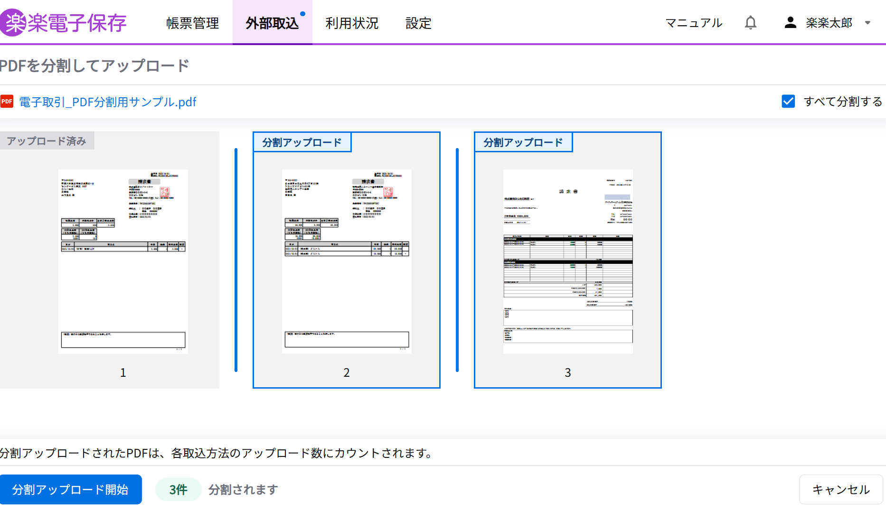
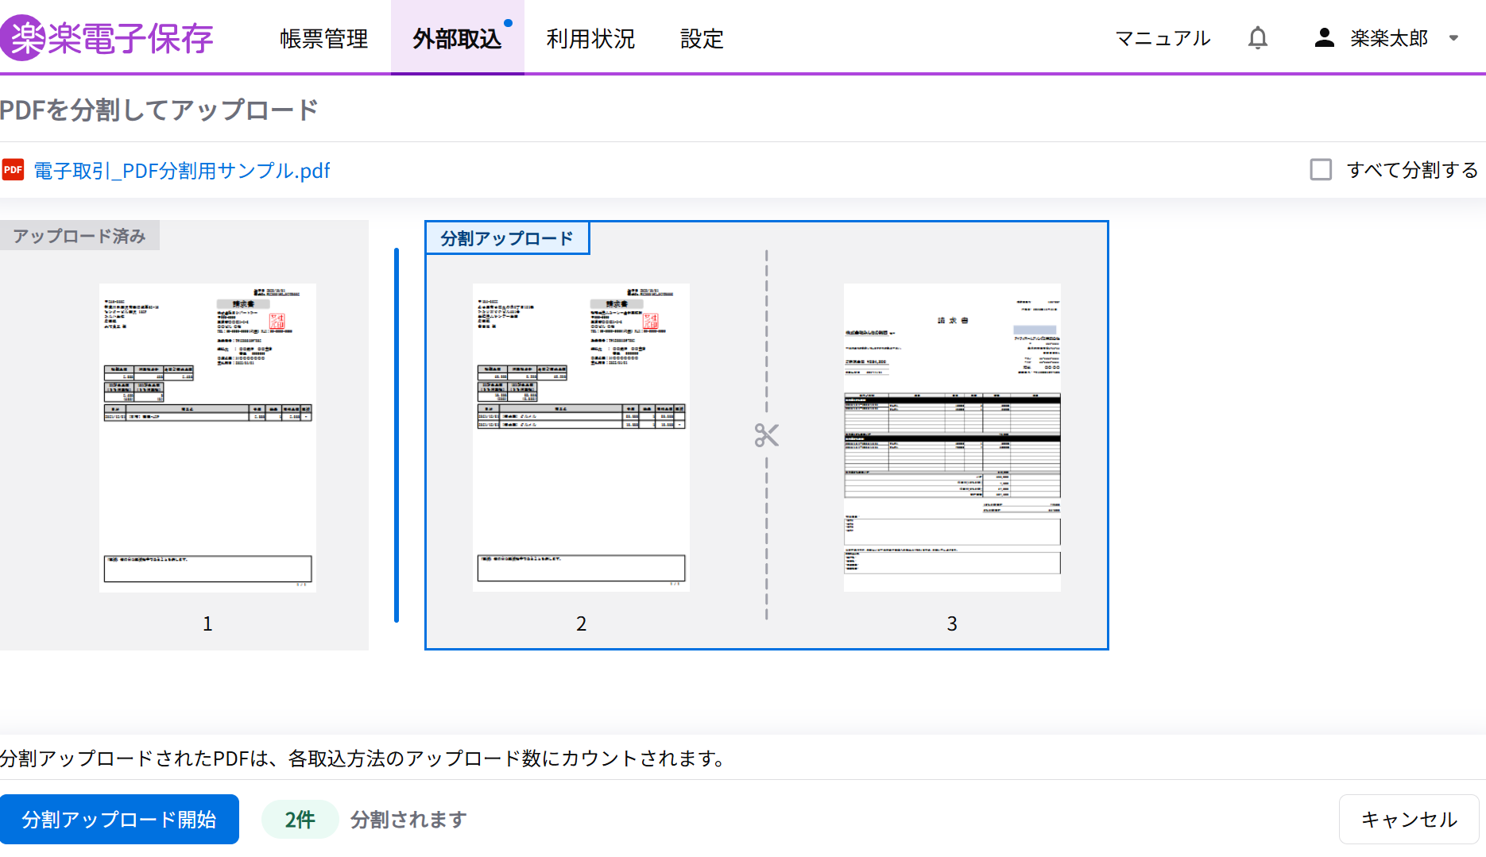
3.ファイルの保存（PDF分割／AI-OCR）
        PDF分割 手順②
・１ページずつ、すべて分割してアップロードする場合
画面右上の「すべて分割する」をクリックします。
・任意のページで、分割してアップロードする場合
分割したい箇所のキリトリ線（はさみマーク）をクリックします。

Slide 10
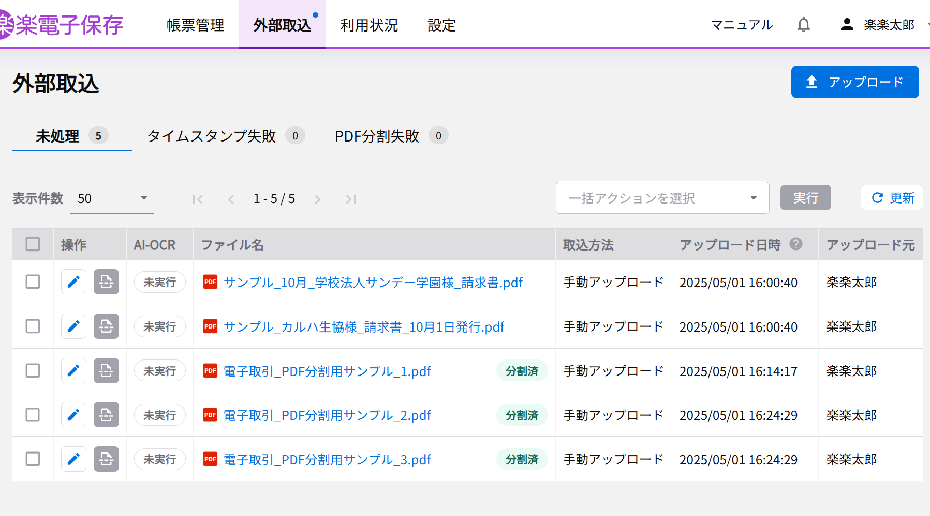
3.ファイルの保存（PDF分割／AI-OCR）
        PDF分割 手順③
分割したい箇所が実線になっていること、
分割の件数に間違いがないかを確認します。
「分割アップロード開始」ボタンをクリックすると分割が開始されます。
        PDF分割 手順④
分割完了後、外部取込画面の「未処理」にアップロードされ、
「分割済」と表示がされます。
※分割開始後のキャンセルや、ファイルの結合はできません。

Slide 11
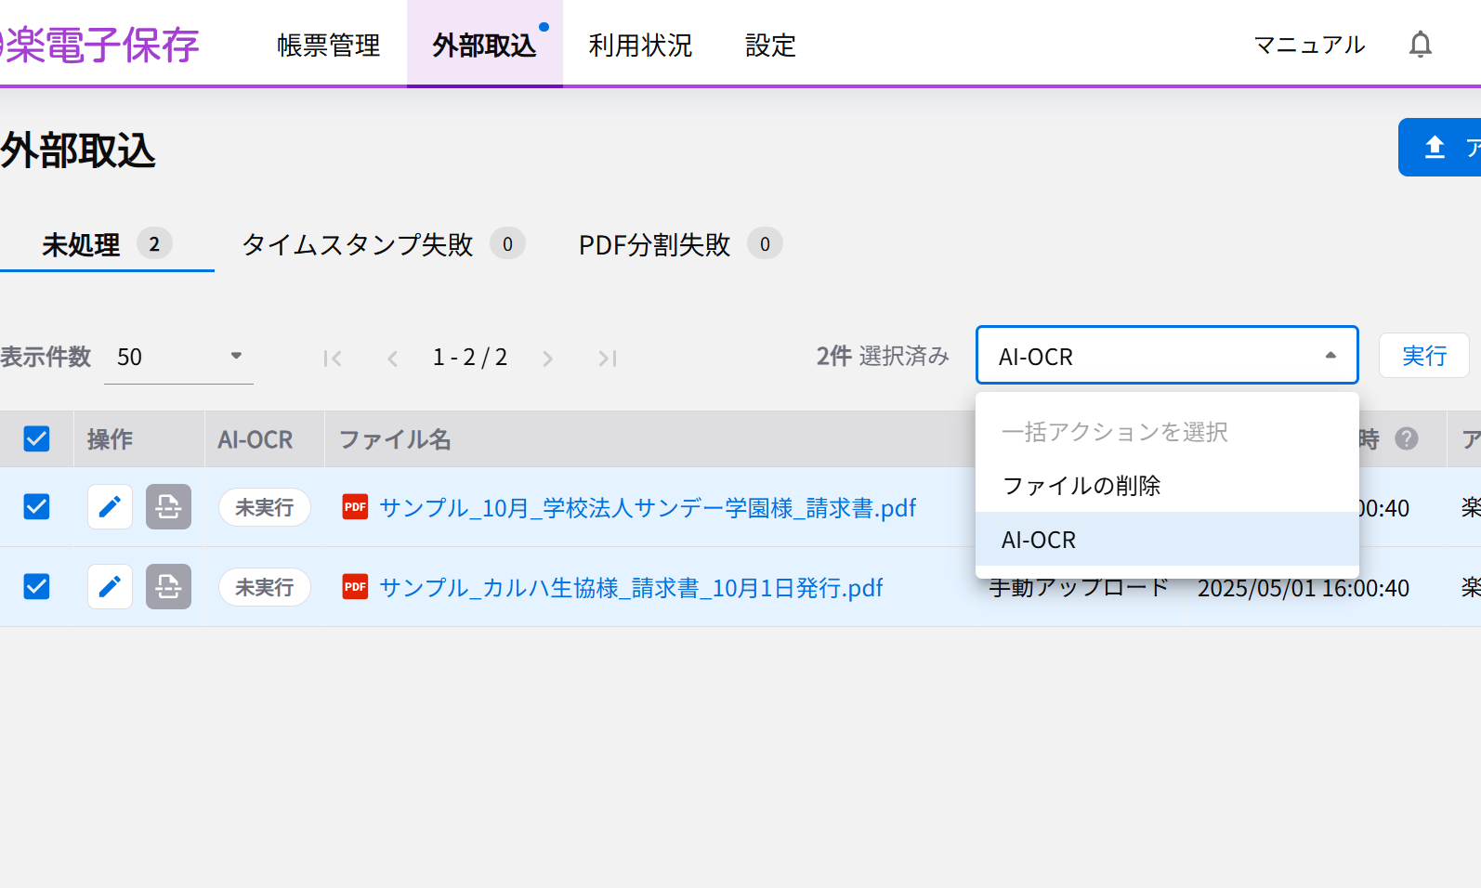
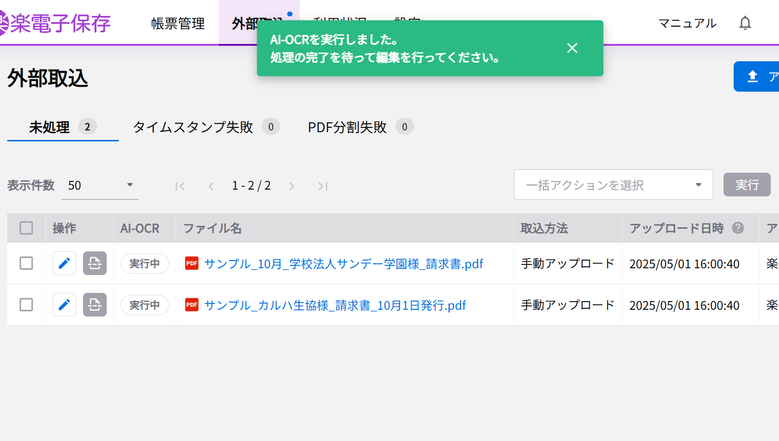
3.ファイルの保存（PDF分割／AI-OCR）
        AI-OCR 手順①
「外部取込」一覧画面で、AI-OCRを実行したいファイルの
チェックボックスにチェックをつけます。
画面右側の「一括アクションを選択」のプルダウンより
「AI-OCR」を選択＞「実行」をクリックします。
※左上のグレーのチェックボックスで全選択が可能です。
        AI-OCR 手順②
画面左下の「実行」をクリックすると、AI-OCRを実行したファイルの
AI-OCRステータスが「実行中」となり、データの読み取りが始まります。

Slide 12
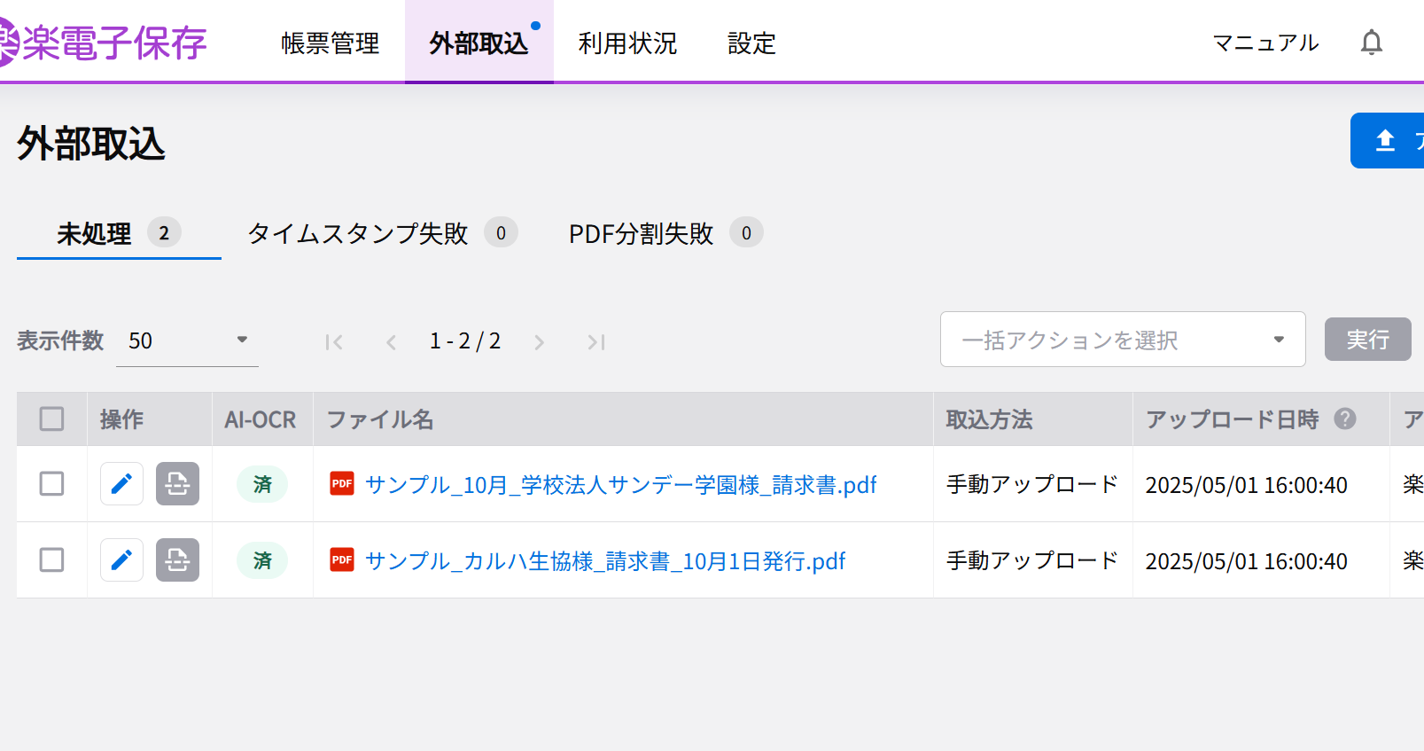
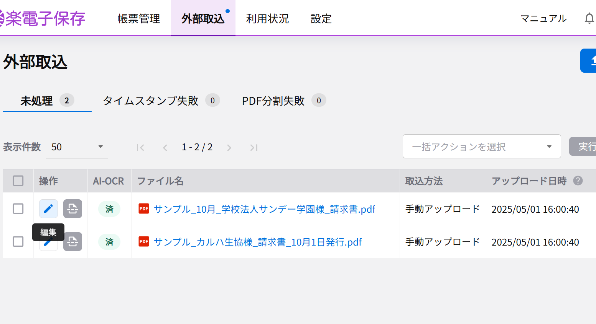
3.ファイルの保存（PDF分割／AI-OCR）
        AI-OCR 手順③
画面右側の「更新」をクリックすることでAI-OCRステータスの更新ができ、
AI-OCRが完了したファイルのステータスは「済」となります。
        AI-OCR 手順④
「外部取込」一覧画面で、AI-OCRを実行したファイルの
「編集（鉛筆マーク）」をクリックします。

Slide 13
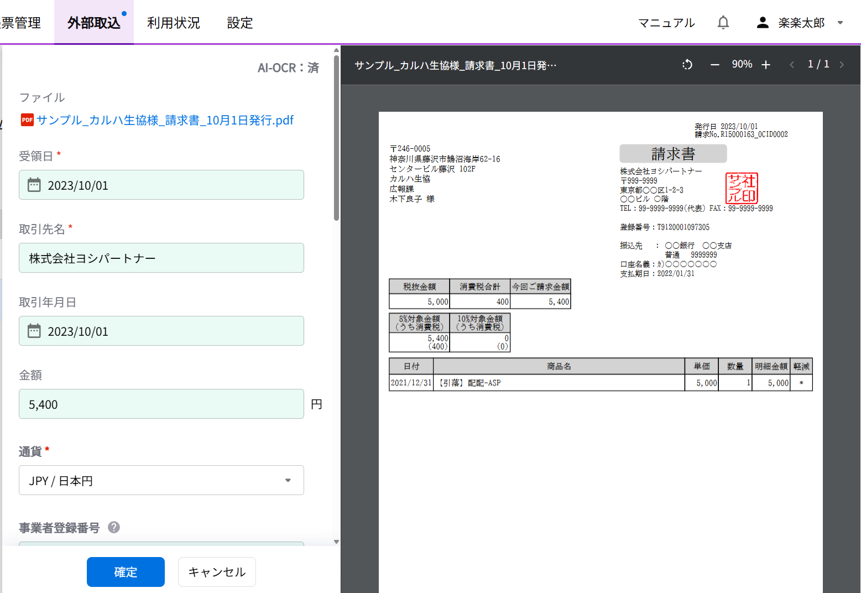
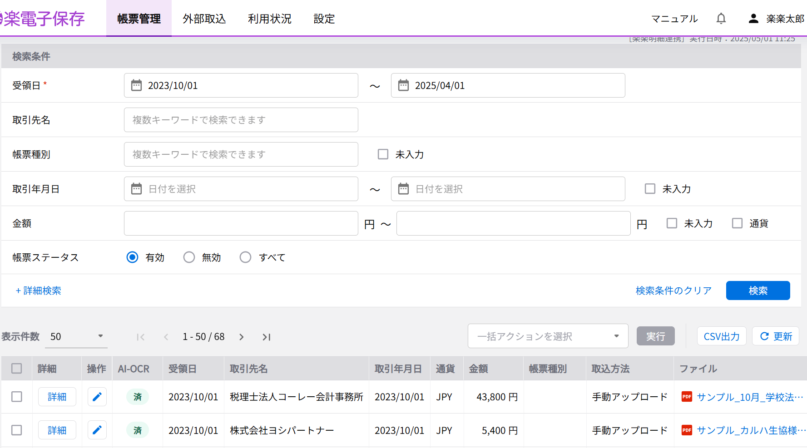
3.ファイルの保存（PDF分割／AI-OCR）
        AI-OCR 手順⑤
ファイルの内容と、AI-OCRで読み取った値が正しいか確認し、
各項目を入力して画面下の「確定」をクリックすると、
タイムスタンプが付与され保存が完了します。
※AI-OCRで読み取った値は背景が緑色で表示されます。
※日付は、直接入力もしくは、カレンダーから選択可能です。
※AI-OCRで値を読み取れない場合、以下メッセージが表示されます。
該当の値が空欄になった場合は手入力で修正してください。
        AI-OCR 手順⑥
タイムスタンプ付与が完了した帳票データについては、
以下画面のように「帳票管理」の一覧画面に表示されます。

Slide 14
3.ファイルの保存（PDF分割／AI-OCR）
        補足
①AI-OCR の実行回数について
AI-OCRは1つの帳票データに対して1回のみ実行可能です。
ただし、ステータス「失敗」となった帳票データに対しては、
AI-OCRを再実行することができます。
②選択した「取引書類区分」に応じて、取引先名の読み取り箇所が変わります。
・「受領」または「未選択」を選択した場合：発行側企業名
・「発行」を選択した場合：受領側企業名

Slide 15
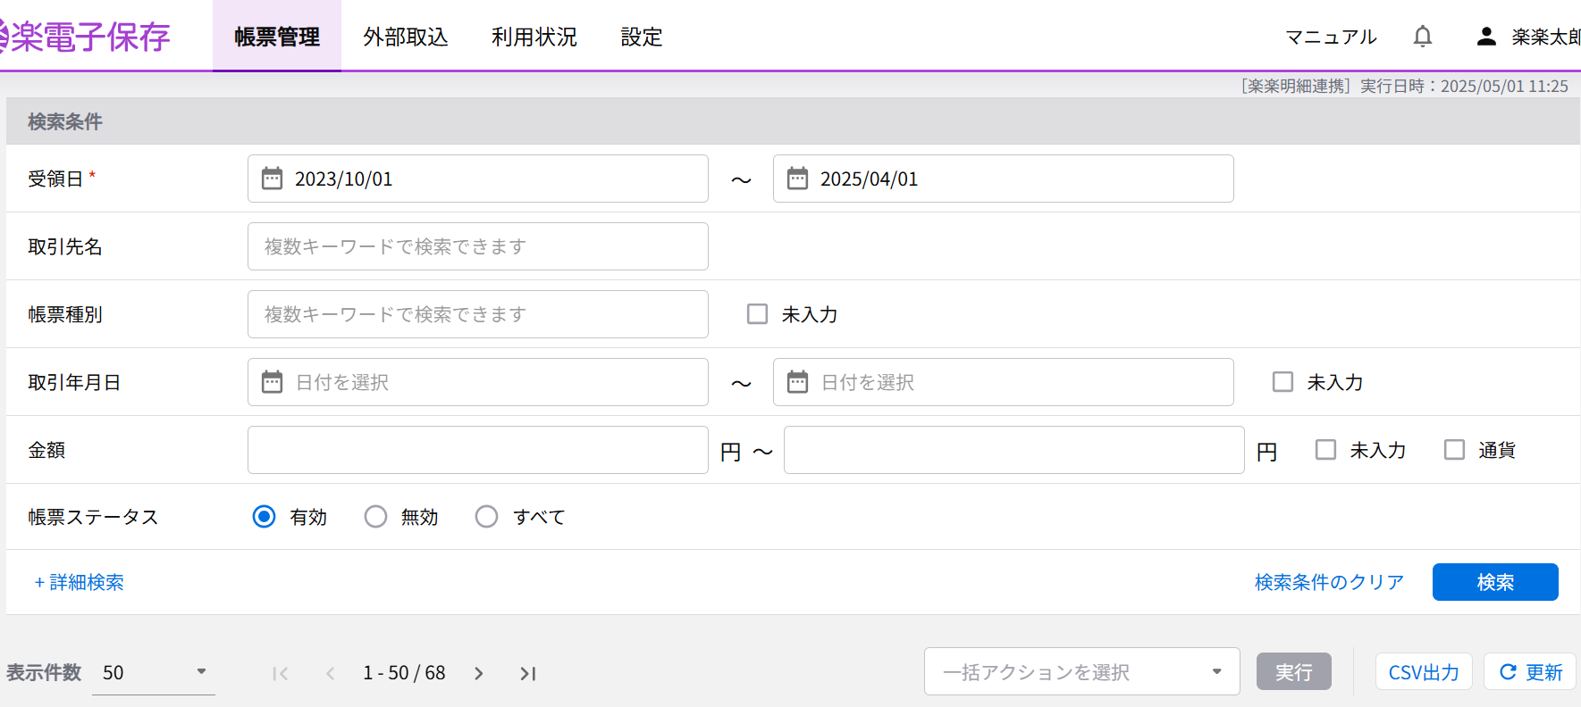
4.ファイルの検索／ダウンロード
        検索
「帳票管理」画面より、検索条件欄左下の「+詳細検索」をクリックすると、
検索用ウインドウが表示されます。
電子帳簿保存法の要件に含まれる項目（取引先名、取引年月日、取引金額）や、
「楽楽電子保存」に帳票データを保存した日付などで検索することができます。
２つ以上の任意の項目を AND 条件で検索し、
該当の帳票データを絞り込み検索することも可能です。

Slide 16
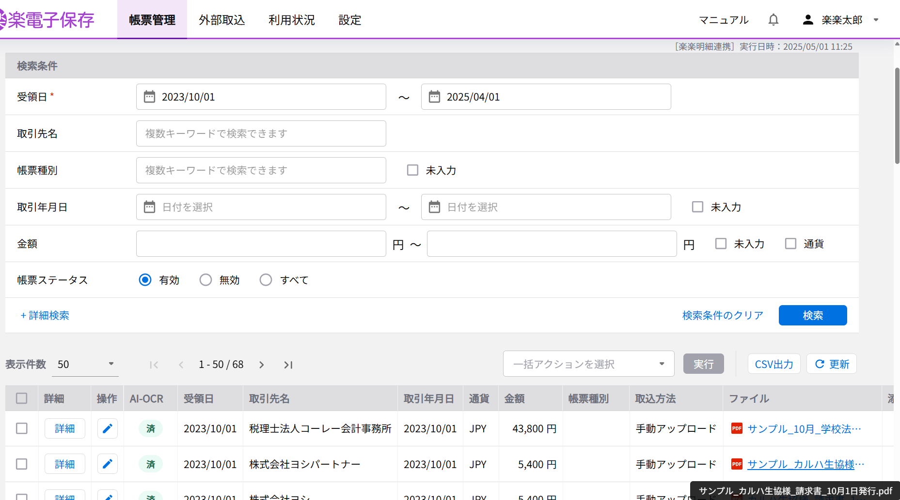
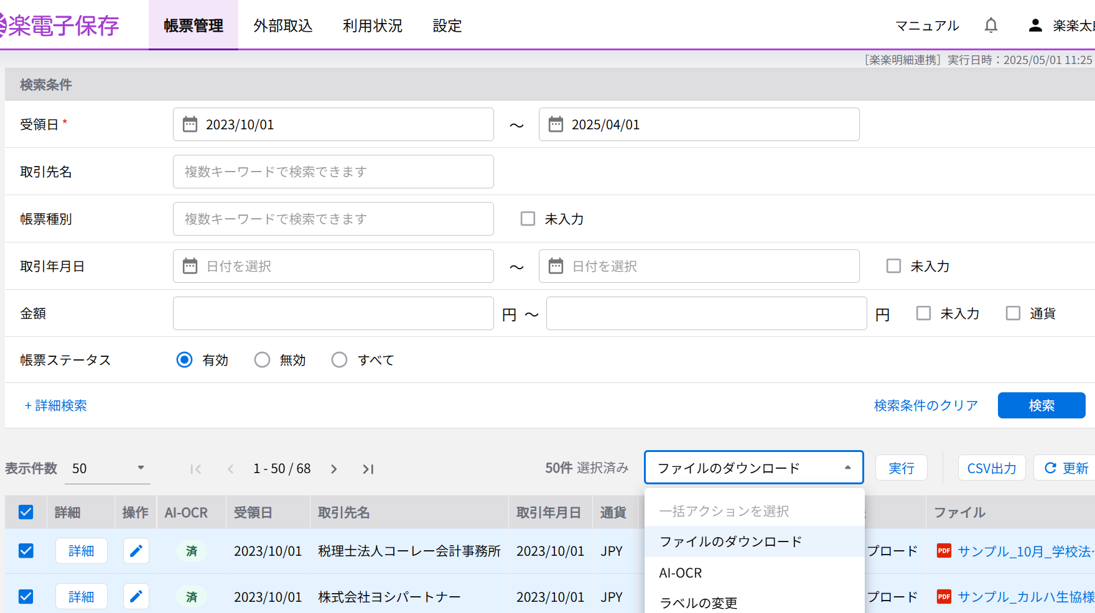
4.ファイルの検索／ダウンロード
        ダウンロード手順①
「帳票管理」一覧画面にて、該当帳票のファイル名をクリックすると
ダウンロードできます。
        ダウンロード手順②
        複数の帳票を一括ダウンロードする場合、
        ダウンロードしたい帳票のチェックボックスにチェックをつけて、
        画面右側プルダウンメニューより
        「ファイルのダウンロード」＞「実行」をクリックしてください。

Slide 17
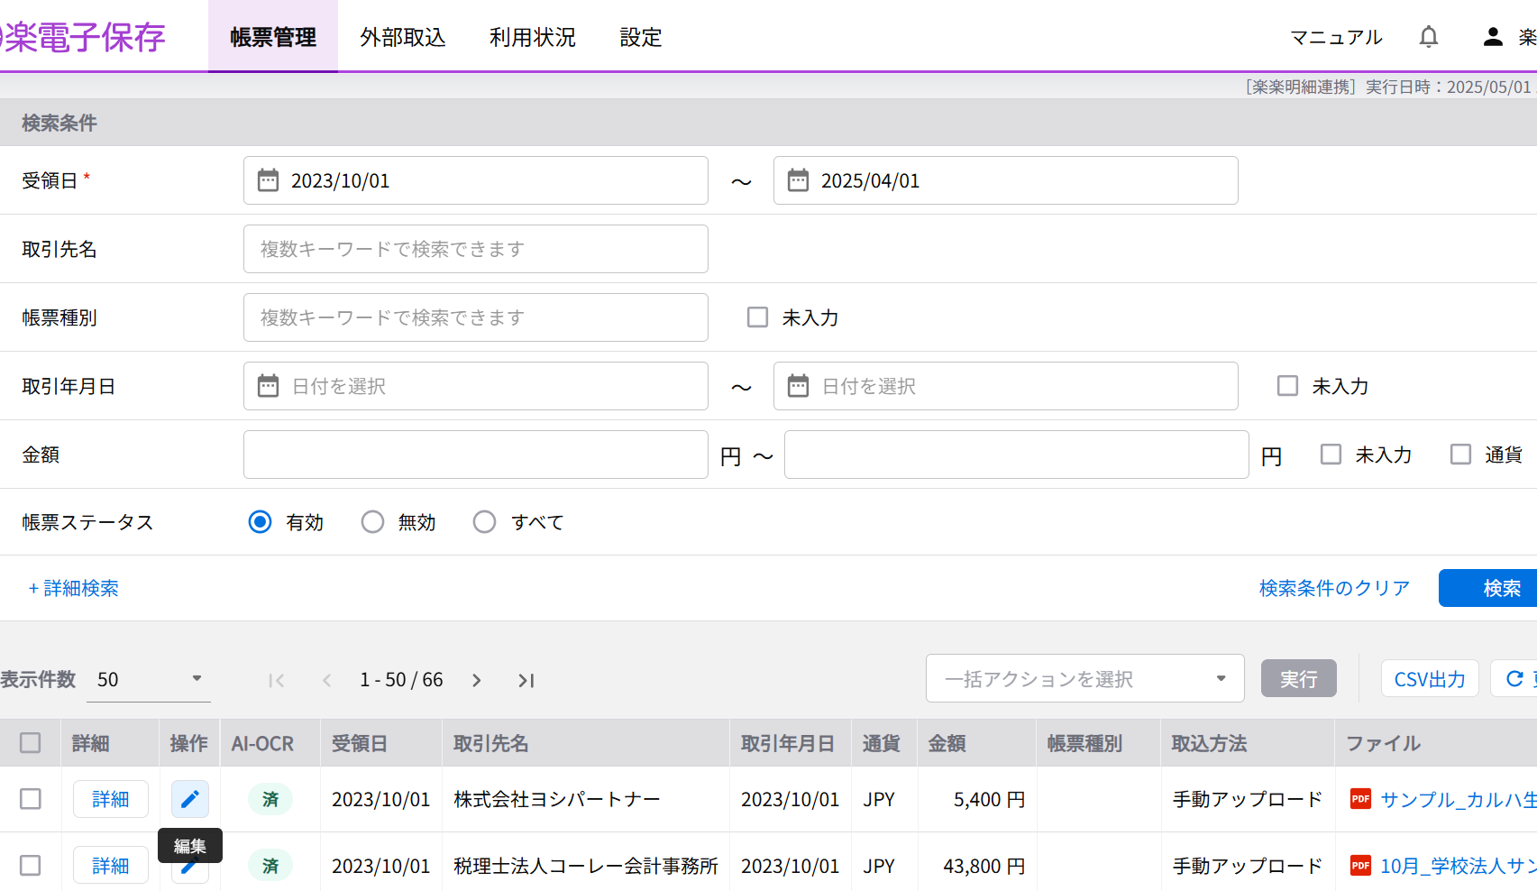
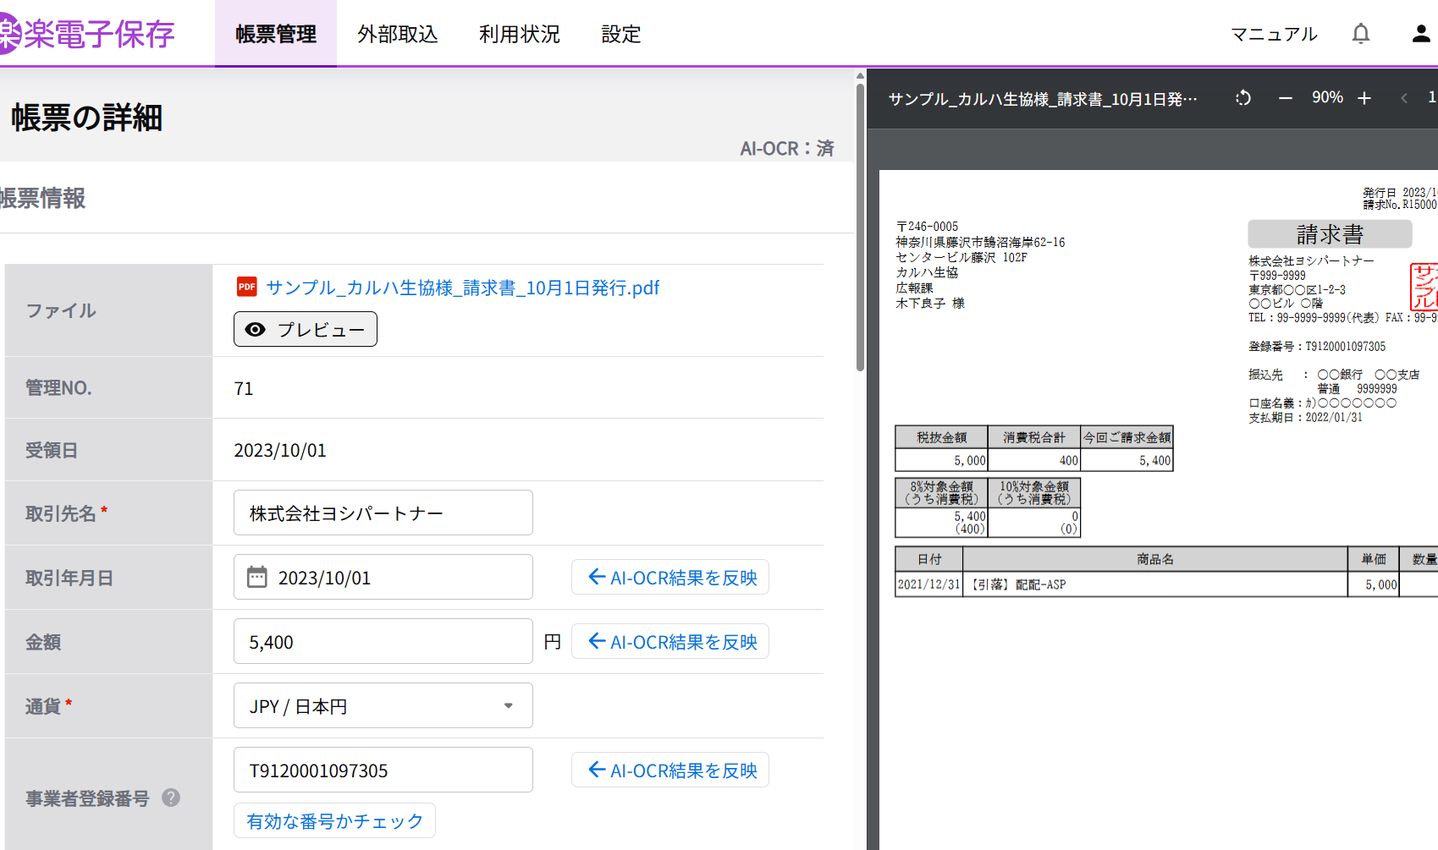
5.入力内容の修正
        手順①
「帳票管理」一覧画面で、帳票の「編集（鉛筆マーク）」
または「詳細」をクリックします。
（「詳細」をクリックした場合は、「帳票の詳細」画面で「編集」をクリックします）
        手順②
編集したい項目にカーソルを合わせ、プレビューで帳票を確認しながら
正しい情報を入力してください。

Slide 18
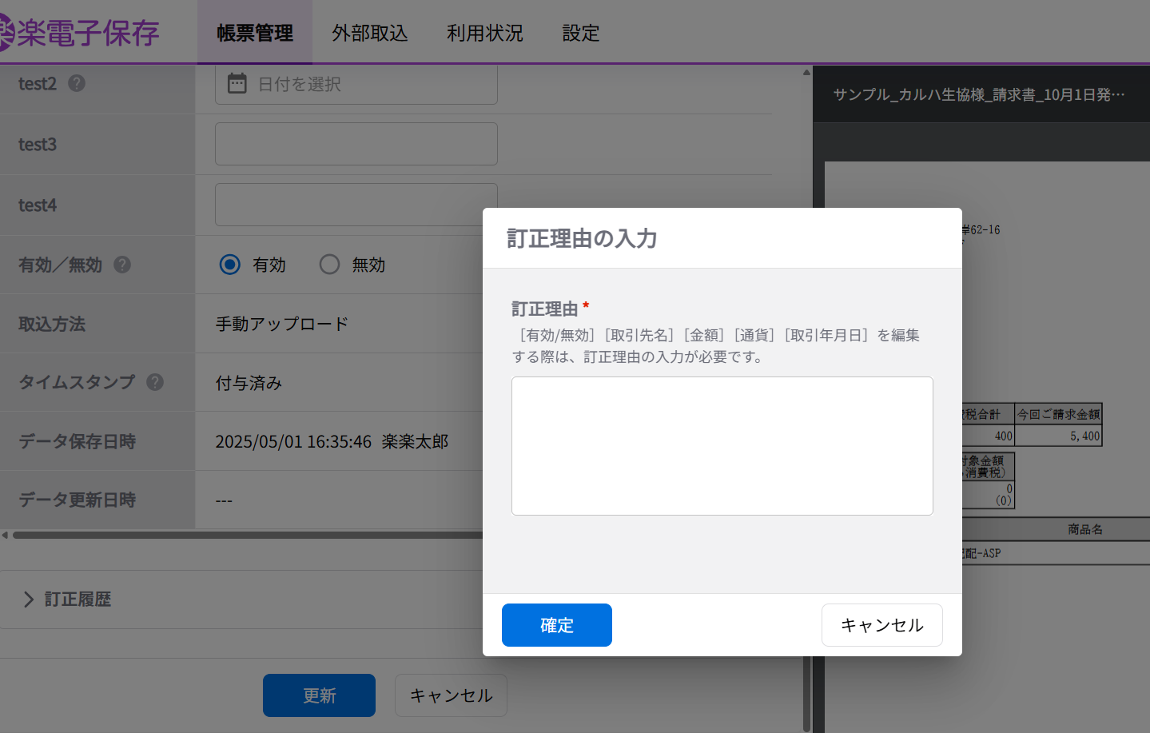
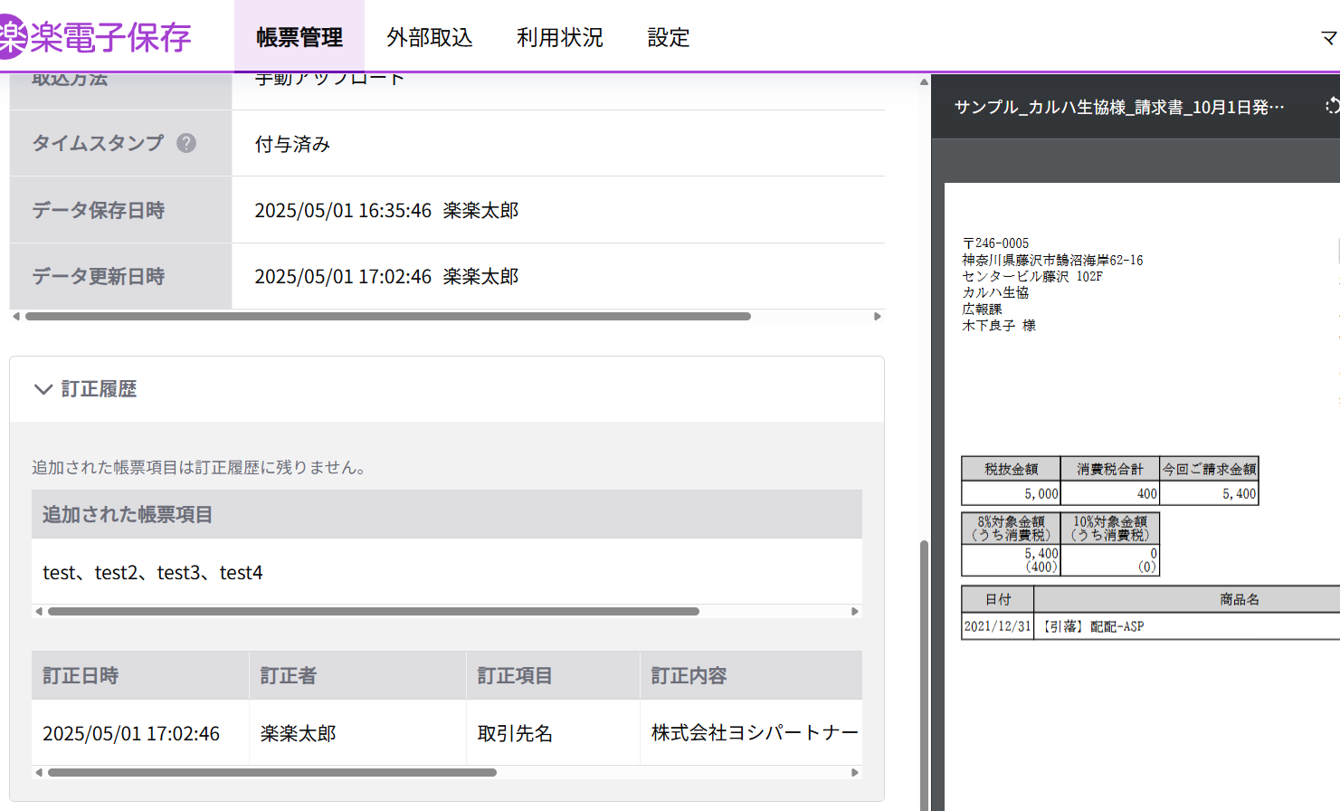
5.入力内容の修正
        手順③
項目を編集後、画面下部にある「保存」をクリックします。
「有効／無効」「取引先名」「金額」「取引年月日」の4項目を編集した場合、
「保存」をクリックした後に表示された「訂正理由の入力」画面にて
訂正理由を入力して「確定」をクリックします。
        補足
訂正した場合は、訂正履歴にて訂正日時や訂正理由を確認できます。

